Slide 1

Trabajo final
CURSO: ESPECIALIZACIÓN DE MACHINE LEARNING Y DEEP LEARNING CON PYTHON EDICIÓN III
PROFESOR: DENNIS BARREDA MORALES
ALUMNO: JACK YEFRI CRUZ MAMANI

Slide 2
Data description
El dataset fue obtenido del archivo CSV morosidad_train_test.csv, este presenta 14 columnas y 1194 filas (registros). La descripción de las columnas son:
IdPrestamo: Identificador del préstamo
Target: Indica si cayó en mora (1) o cumplió con los pagos (0)
Monthly_deb_capacity: Capacidad de endeudamiento mensual
Var_employment_time_in_months: Cuantos meses seguidos lleva trabajando en su trabajo actual
Approved_amount: Monto solicitado
Appoved_term: Cuotas solicitadas
Approved_interest_amount: Interés total que pagará
Ver_net_income: Salario
Person_gender: Sexo del solicitante
Credit_history_marital_status: Estado civil
Var_max_sbs_qual_12m: Peor estado que haya estado categorizado en la SBS en los últimos 12 meses
Person_degree_type_desc: Nivel de educación
Default_request_term: Escogió el número de cuotas que se le ofreció (1)
Default_request_amount: Escogió el monto de dinero que se le ofreció (1)

Slide 3
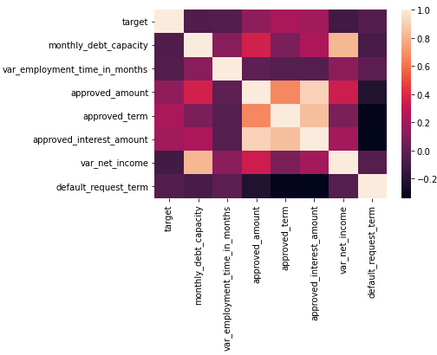

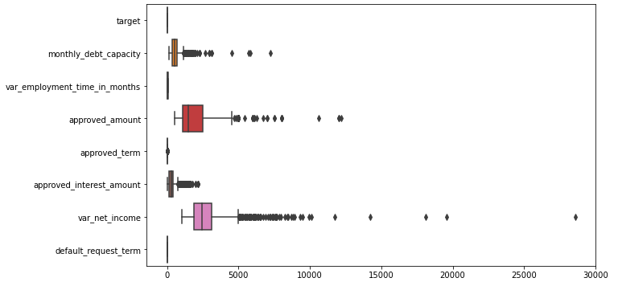
Data EXPLORATION
Unidad de millar representado con ‘,’
Correlación entre variables
outliers

Slide 4
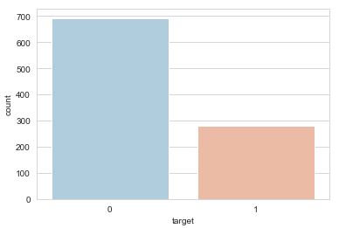
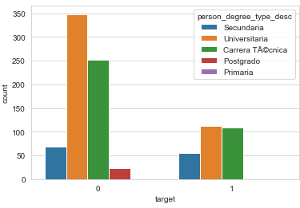
Data EXPLORATION
Proporción de personas morosas
Proporción de personas morosas según el grado académico
Podemos observar una mayor proporción de personas no deudoras (692) contra personas deudaoras (280).

Slide 5
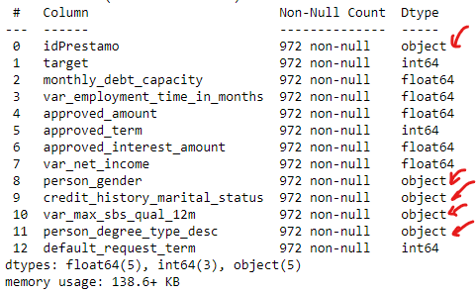

Data preparation
conversión de objeto a numèrico
Train test split

Slide 6
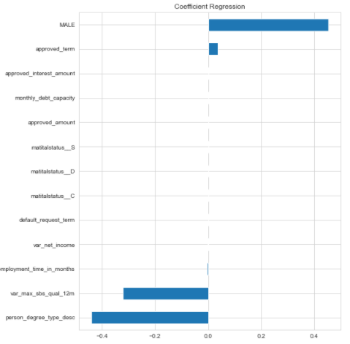
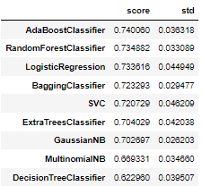
Implementing the model
Importancia de las variables del modelo de regresión logìstica
accuracy obtenido(score): 0.73
Prueba con otros algoritmos

Slide 7
thanks

